Slide 1
LOGOS POLYTECHIKOS
APOLLO 13

Slide 2
SPRINT 1
TÝM A UČENÍ

Slide 3
SLOŽENÍ TÝMU
PRODUCT OWNER
LUKÁŠ JIRKA
SCRUM MASTER
TOMÁŠ CINK
TEAM MEMBER
JÁCHYM HRUŠKA
DOMINIK BULA
VÍT ŠTĚPÁNEK
ONDŘEJ VAŇKÁT

Slide 4
ODKAZY
Github
https://github.com/hruska07/Apollo13
Web
http://logospolytechnikosapollo13.azurewebsites.net/

Slide 5
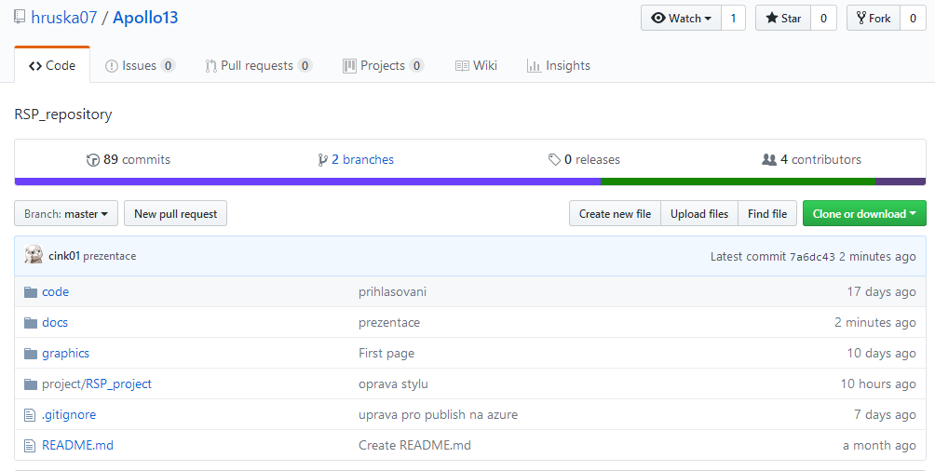
github
Rozložení repositáře
TORTOISE GIT
Propojení s azure

Slide 6


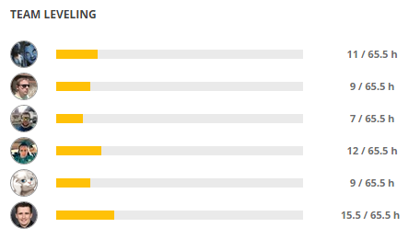
Scrumdesk
Retrospektiva navržená v retro desku
Timesheet nastavení začátku
Team leveling ve sprintech se odečítá

Slide 7
SPRINT 2
KÓDOVÁNÍ A IMPLEMENTACE NA WEB

Slide 8
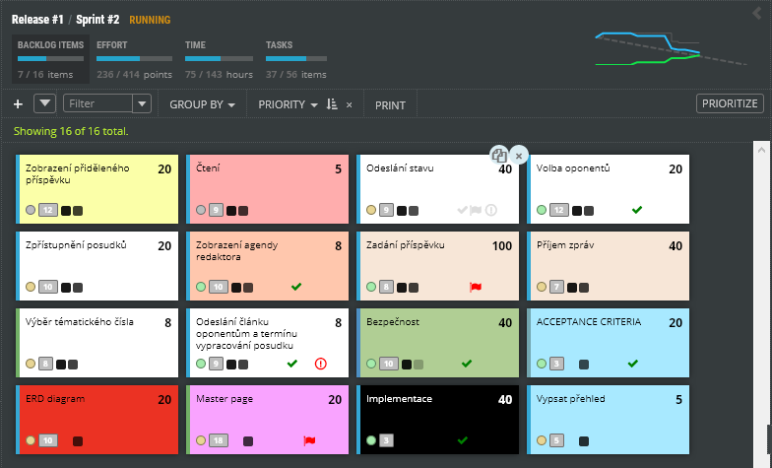
PLÁN SPRINTU 2

Slide 9
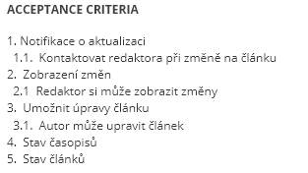
Akceptační kritéria a úkoly
Vytvoření akceptačních kritérií
Upravení úkolů

Slide 10
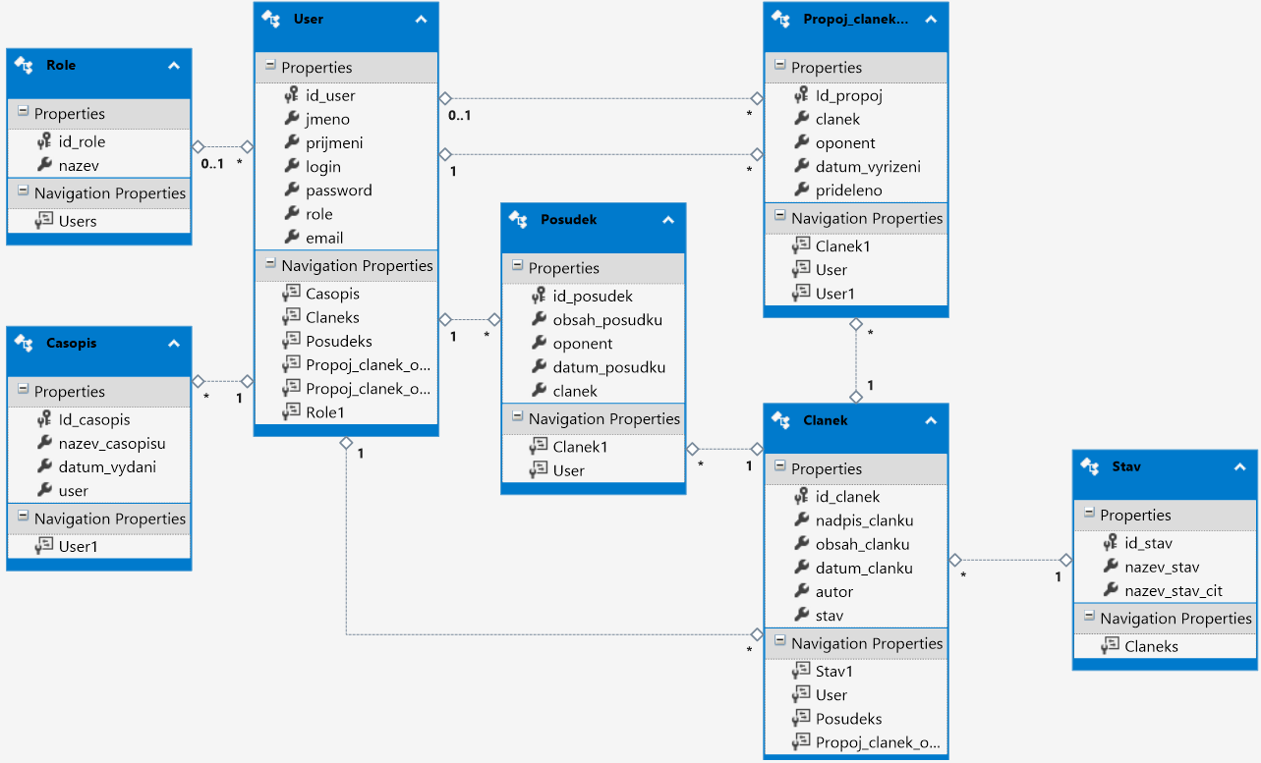
databáze

Slide 11
FUNKCE

Slide 12
Zhotovené funkce
Přihlášení
Registrace
Přidávání článku
Přidělení článku oponentovi
Nastavení stavu článku
Přehled článků pro autora
Anotace redaktora

Slide 13
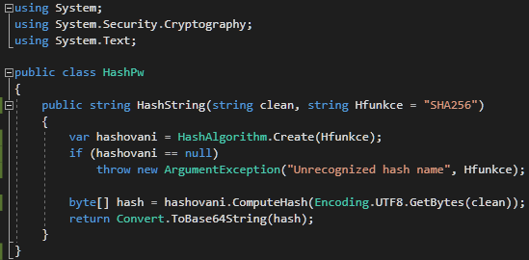
registrace
Zadání údajů
Login
Email
Jméno a příjmení
Heslo
Validace
Verifikace

Slide 14
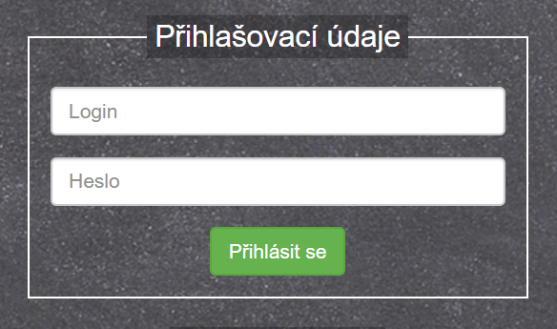
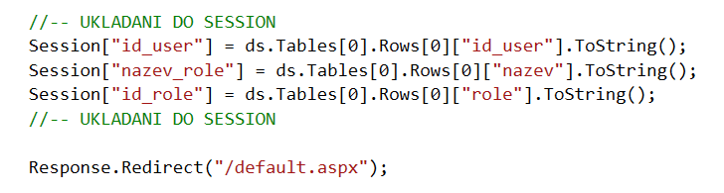
Přihlášení
Přihlašovací formulář
Login
Heslo
Verifikace údajů

Slide 15
Přidávání článku
Zadání názvu
Zadání anotace článku
Zadání autorů
Přiložení článku v souboru dané šablony

Slide 16
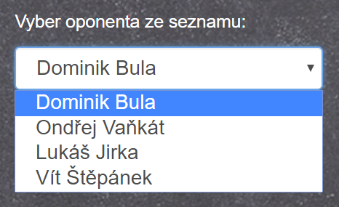
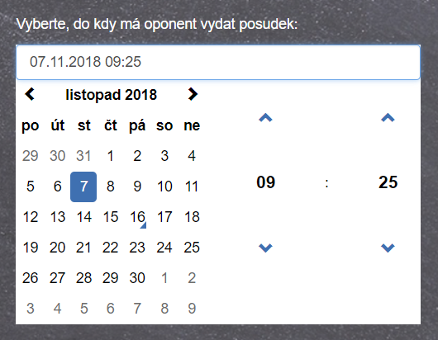
Odeslání článku oponentovi
Výběr článku
Nastavení oponenta
Nastavení časového okna

Slide 17
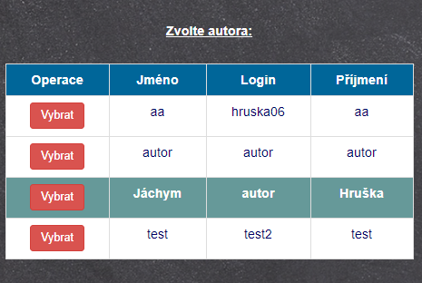
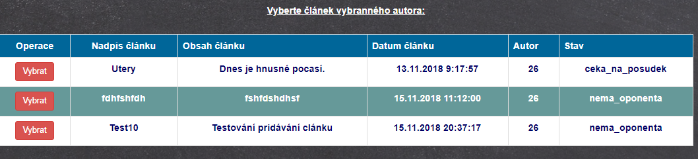
Nastavení stavu článku

Slide 18
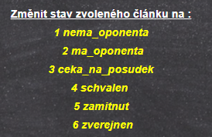

Nastavení stavu článku
Zvolení autora
Vybrání článku
Změna stavu dle číselníku

Slide 19
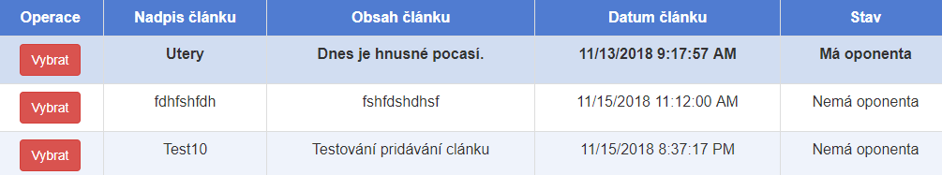
Přehled článků pro autora
Informace o článcích
Zvolení článku
Posudek k vybranému článku

Slide 20
Agenda redaktora
Přehled pro šéfredaktora
Zobrazení redaktorů
Zobrazení práce
SELECT [User].jmeno,[User].prijmeni,[Clanek].nadpis_clanku,[Stav].nazev_stav_cit
FROM [User] JOIN [Propoj_clanek_oponent] ON ([User].id_user = [Propoj_clanek_oponent].oponent) JOIN [Clanek] ON ([Clanek].id_clanek=[Propoj_clanek_oponent].clanek) JOIN Stav ON ([Clanek].stav=[Stav].id_stav)
WHERE prideleno=@prideleno

Slide 21
DESIGN

Slide 22
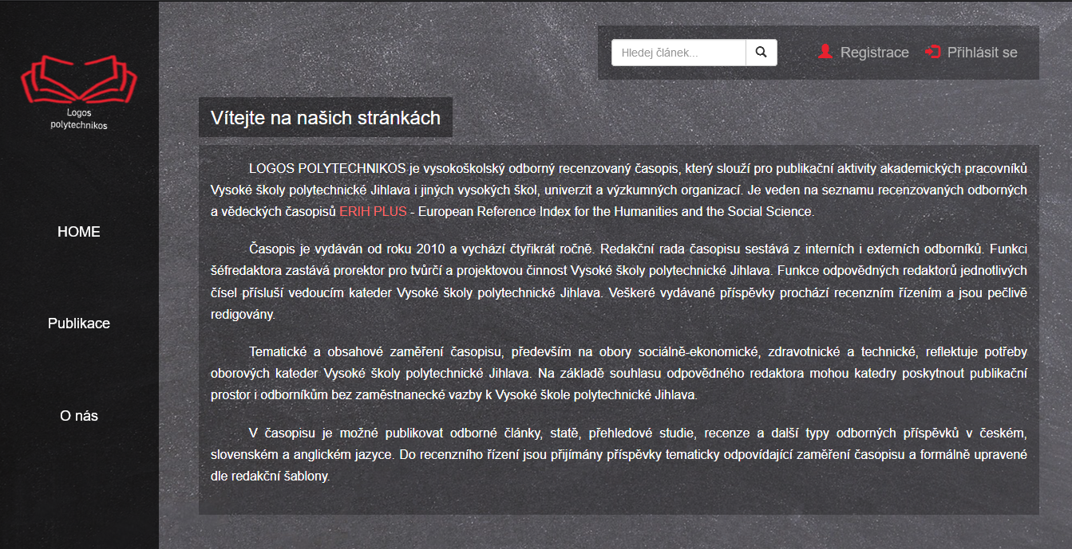

Slide 23
IMPLEMENTACE
azure

Slide 24
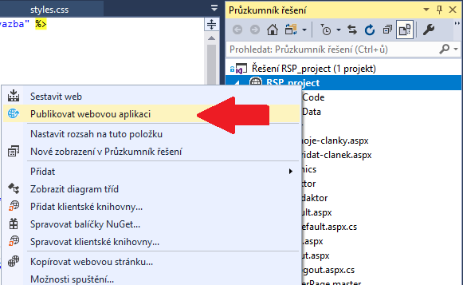
Nasazení online (DEPLOY)
Účet ve službě Azure
Visual Studio - publikovat:
Projekt
Databázi
Překopírovat obsah DB
Strukturu
Data

Slide 25
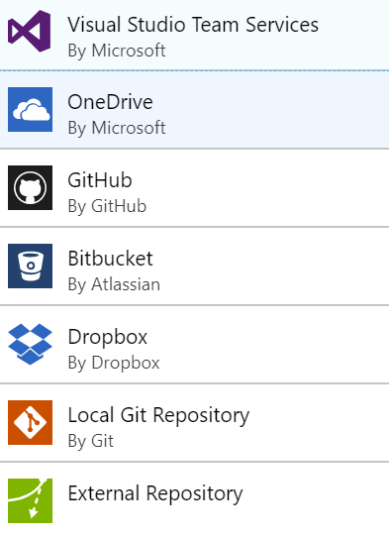
Změna kódu + opakované nasazení
DB – Visual Studio – připojení na DB v Azure
Kód – Visual Studio – publikovat
VS
GitHub – zdroj kódu

Slide 26
DĚKUJEME ZA POZORNOST

